Slide 1

藥物排程
利用卷積神經網路進行高維時間序列預測

Slide 2

組員
Your Members
1
沈張德 航太所 107級
2
張軍斌 資工所 108級
3
謝晉豪 機械所 107級
4
曾韻如 資訊系 109級

Slide 3

優先目標
What We Thought
Goal
符合Error Rate
輔以模型產生的資料來設貪睡鬧鐘

Slide 4

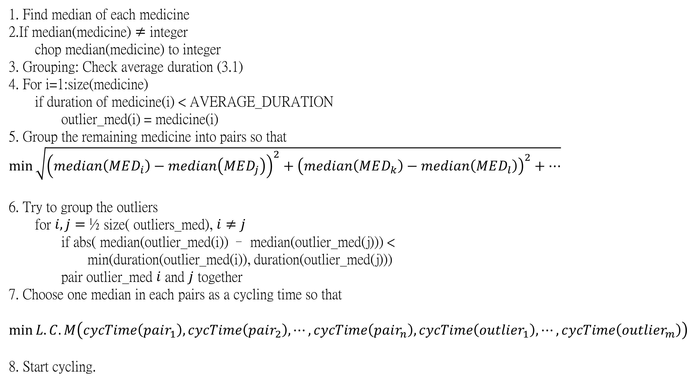
藥物排程方法
1. Find median of each medicine
2.If median(medicine) $≠$ integer
chop median(medicine) to integer
3. Grouping: Check average duration (3.1)
4. For i=1:size(medicine)
if duration of medicine(i) < AVERAGE_DURATION
outlier_med(i) = medicine(i)
5. Group the remaining medicine into pairs so that
$$\min{\sqrt{{\left(median\left(MED_{i}\right)−median\left(MED_{j}\right)\right)}^{2}+{\left(median\left(MED_{k}\right)−median\left(MED_{l}\right)\right)}^{2}+⋯}}$$
6. Try to group the outliers
for $i,j=$½ size( outliers_med), $i≠j$
if abs( median(outlier_med(i)) – median(outlier_med(j))) <
min(duration(outlier_med(i)), duration(outlier_med(j)))
pair outlier_med $i$ and $j$ together
7. Choose one median in each pairs as a cycling time so that
$\min{L.C.M\left(cycTime\left(pair_{1}\right), cycTime\left(pair_{2}\right),⋯,cycTime\left(pair_{n}\right), cycTime\left(outlier_{1}\right),⋯,cycTime\left(outlier_{m}\right)\right)}$
8. Start cycling.
藥物0：4~8小時
藥物1：2~4小時
藥物2：5~9小時
藥物3：5~7小時
藥物4：3~6小時
藥物5：3~7小時

Slide 5
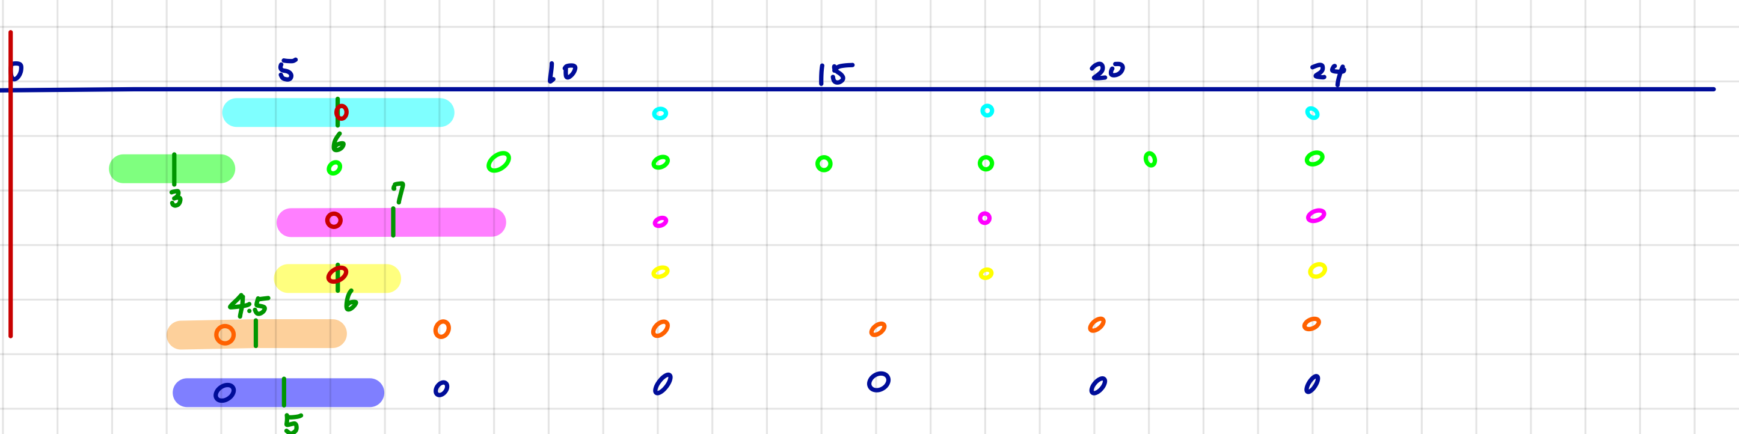
圖例

Slide 6

藥物排程方法
貪睡鬧鐘
根據不同的天數，在排程吃藥時間參考模型預測結果
If 提醒吃藥時間點有用手機 (正常鬧鐘&貪睡鬧鐘)
用uniform distribution 產生亂數，20% 機率產生15分鐘後之貪睡鬧鐘
3. If 提醒吃藥時間點沒有用手機 (正常鬧鐘 & 貪睡鬧鐘)
用uniform distribution 產生亂數，90% 機率產生15分鐘後之貪睡鬧鐘
4. 最多產生4次貪睡鬧鐘

Slide 7


模型選擇
Model
Full-Fledged WaveNet
利用卷積神經網路進行高維時間序列預測

Slide 8

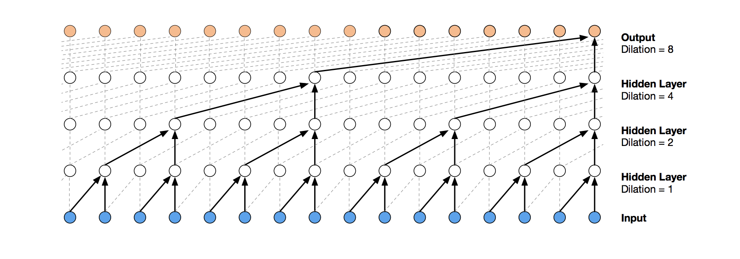
模型特點
Model Features
能捕獲長期依賴關係，不需要過多的學習權重。
輸出的接受域隨著層數的增加呈指數增長。
使用LSTMs or GRUs 單元。

Slide 9

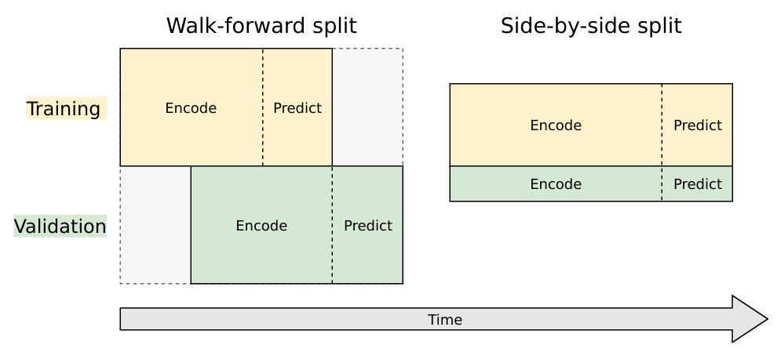
模型流程
Model Explain

Slide 10
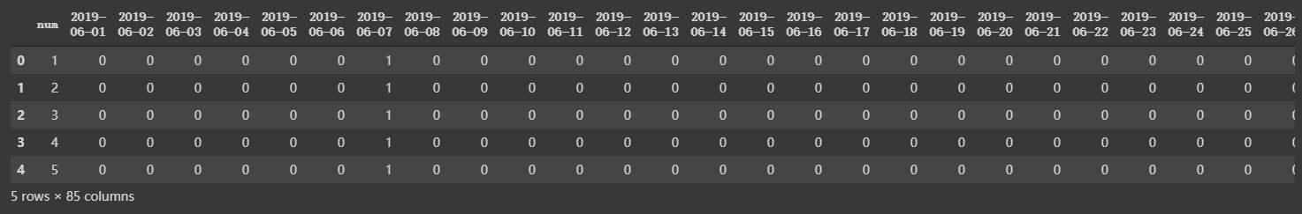
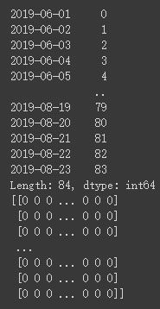
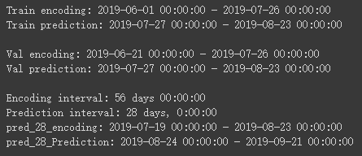
模型訓練
Model Training

Slide 11
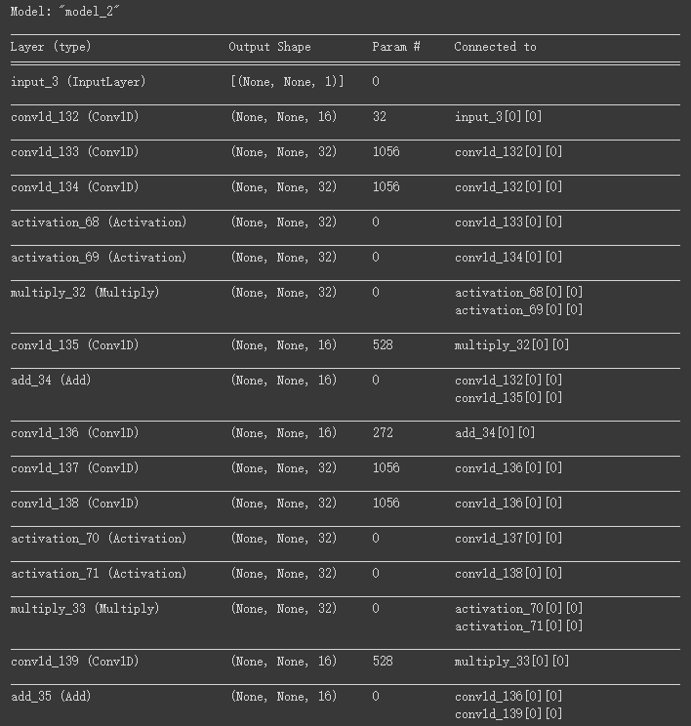
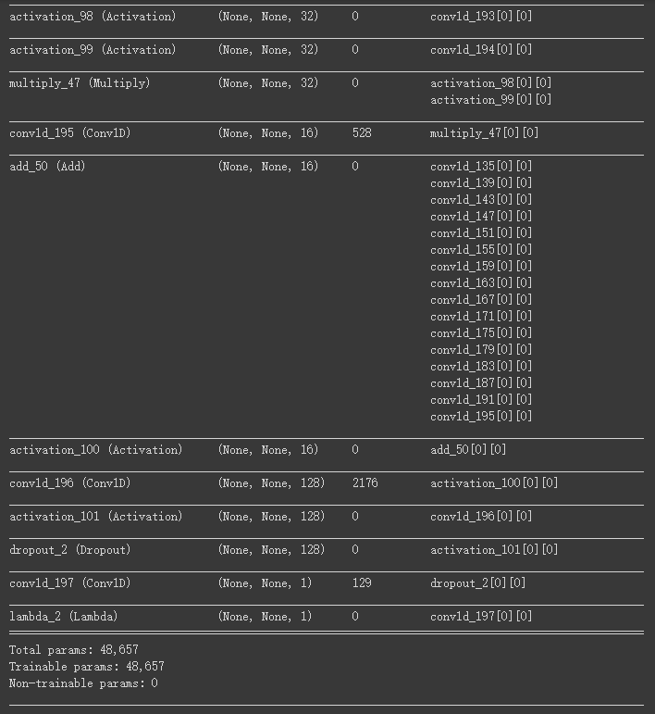

Slide 12
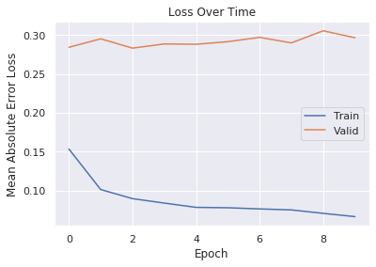
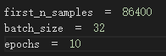
驗證
Validation
Train on 60479 samples, validate on 25921 samples

Slide 13
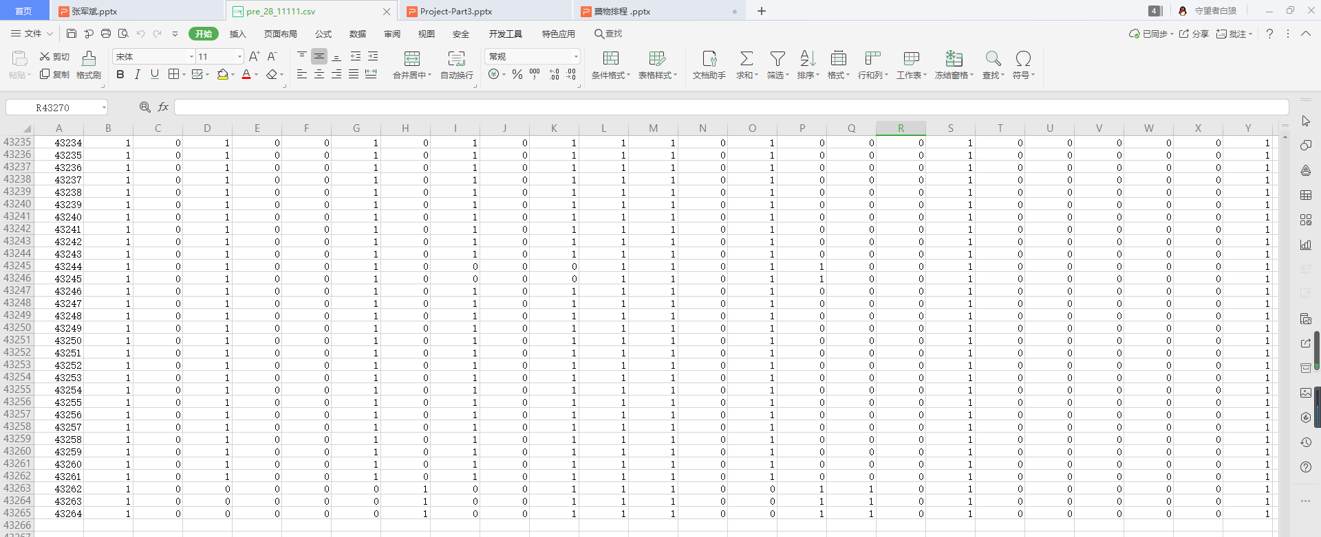
预测
Validation

Slide 14

謝謝欣賞
Thank You

